Slide 1
ÖDEV 2
Ahmet Yusuf Birdir 21360859026

Slide 2

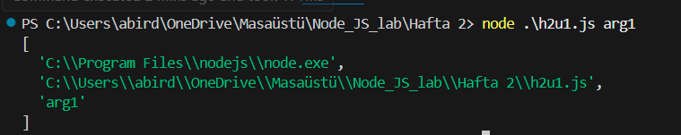
process.argv
Process.argv, bir Node.js programına dışarıdan parametre vermek için kullanılır. İşleyişi yandaki gibidir.

Slide 3
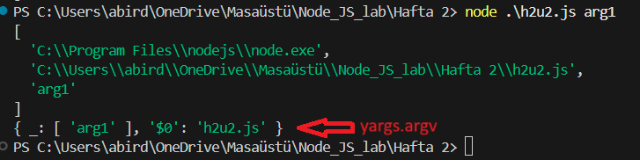
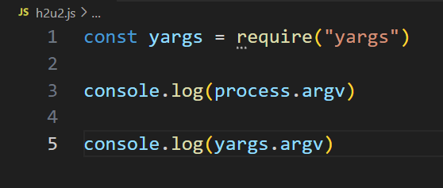
Yargs.argv
yargs, Node.js için komut satırı argümanlarını daha kolay ve esnek şekilde işlemek için kullanılan bir kütüphanedir. Yandaki şekilde process.argv ile farkı gösterilmiştir.

Slide 4
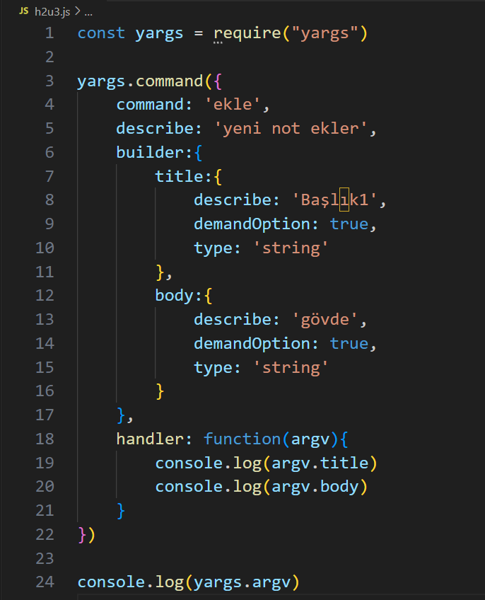
yargs.command ve özellikleri
1-) command: Komutun ismini tanımlar.
2-) describe: Komutun ne yapacağı ile ilgili açıklamadır.
3-) builder: Komut için gerekli olan argümanların tanımlandığı bloktur.
a-) title: Komutun başlığını belirler.
b-) body: Komutun başlığını belirler.
c-) handler: Komut çalıştığında çalışacak olan kodu içerir.

Slide 5
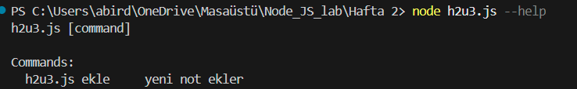
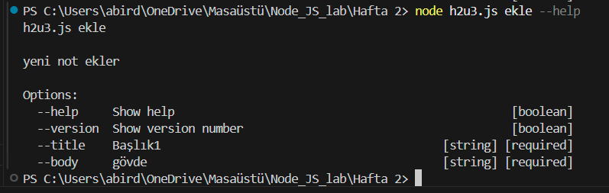
İşte çalışma şekilleri:

Slide 6
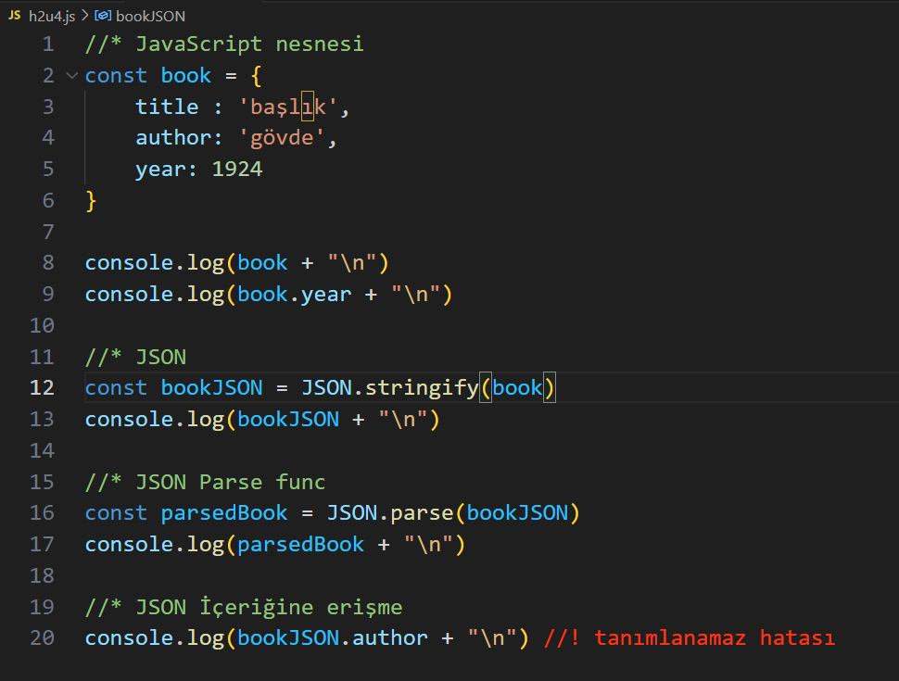
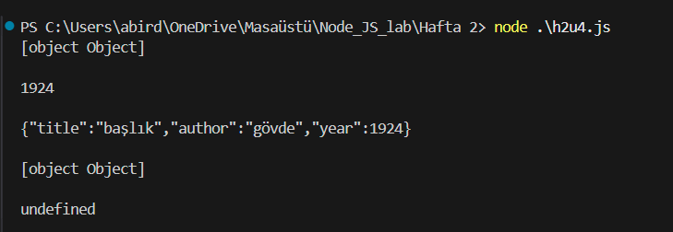
.json dosyası oluşturma
Burada önce bir JavaScript nesnesi (book) tanımlanıyor. Sonra bu nesne JSON formatına çevriliyor (JSON.stringify(book)) ve bir string olarak saklanıyor. Daha sonra JSON stringi tekrar nesneye (JSON.parse(bookJSON)) dönüştürülüyor.

Slide 7
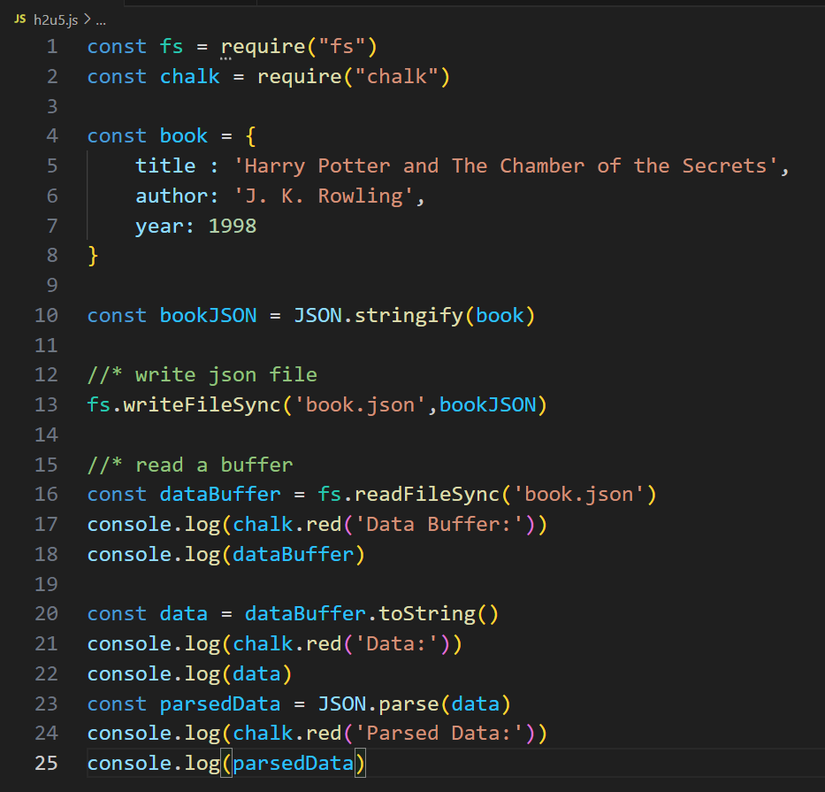
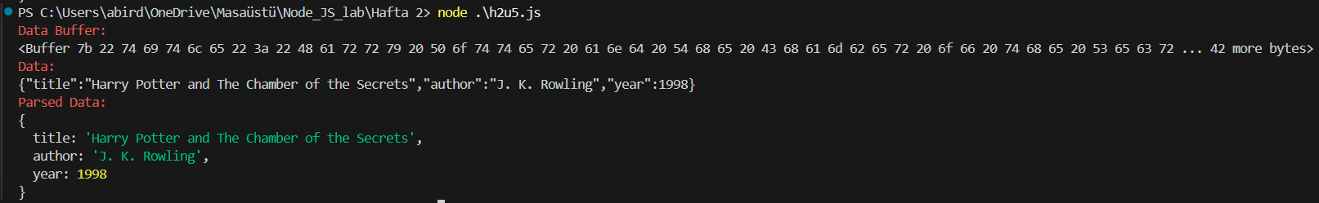
Başka bir örnek

Slide 8
Son

